Slide 1

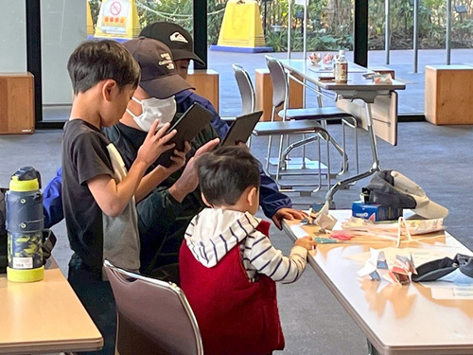
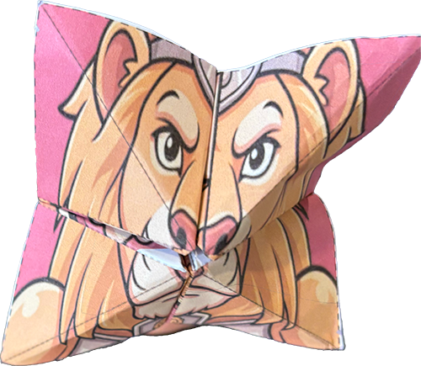
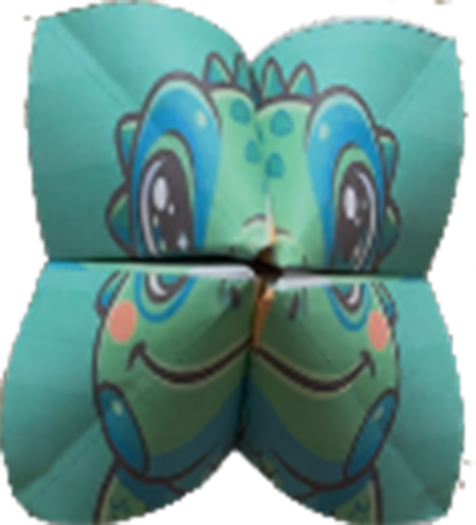
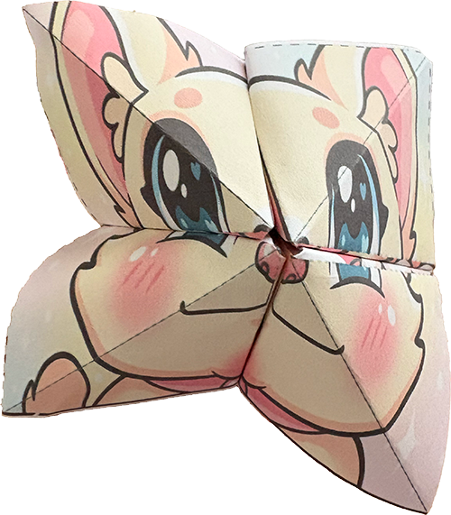

AIでデザイン×自分だけの折り紙をつくろう
自分だけのオリジナルキャラで「パクパク」を動かそう！
開催日時： 〇月〇日（土） ①11:00〜 ②13:00〜 ③15:00〜
会場： 〇〇センター 2F 特設会場（または 〇〇モール 1F広場）
定員： 各回 名様
参加費：
予約方法： 下記QRコード、またはお電話にて受付
お問い合わせ：
親子で楽しくAIであそぼう！
■ 主催
ロゴ

Slide 2
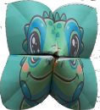
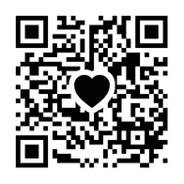
最新生成AI体験ワークショップ「AIおりがみ」
〜デジタルで描き、アナログで折る。自分だけの創造体験を〜
生成AIで自分だけのキャラを
デザインし、その場で折る！
デジタル（最先端AI）と
アナログ（伝統文化）を融合させた、
ファミリー層向け集客パッケージ
■ 本企画の3つの強み
  圧倒的なアイキャッチ：「AIでおりがみをデザインする」というパワーワードで、通りがかりの親子連れを確実に足を止めさせます。
  高い教育的価値：話題の生成AIを「遊び」を通して体験できるため、教育熱心な保護者層への訴求力が抜群です。
  SNS拡散と満足度：自分で生成したオリジナルキャラクターを手に持った笑顔は、施設のSNS映えコンテンツとして最適です。
■ ワークショップの流れ（1名10-15分程度）
  AI生成：タブレット端末で好きなキャラを選択あるいは入力し、AIがパクパクの折り紙デザイン図を生成。
  プリント：生成されたデザインをその場でプリントアウト。
  制作：図面に沿って折り角を折り、自分だけのクラフト作品が完成。パクパクをお持ち帰りいただけます。
■ 概要
  運営体制：専門スタッフによる機材材料持込・設営・運営完結型
  必要備品：机2〜3台、椅子、電源（1口）
  対象年齢：5歳〜小学生（未就学児は保護者同伴）
■ イベント紹介はこちらの動画から

